Slide 1
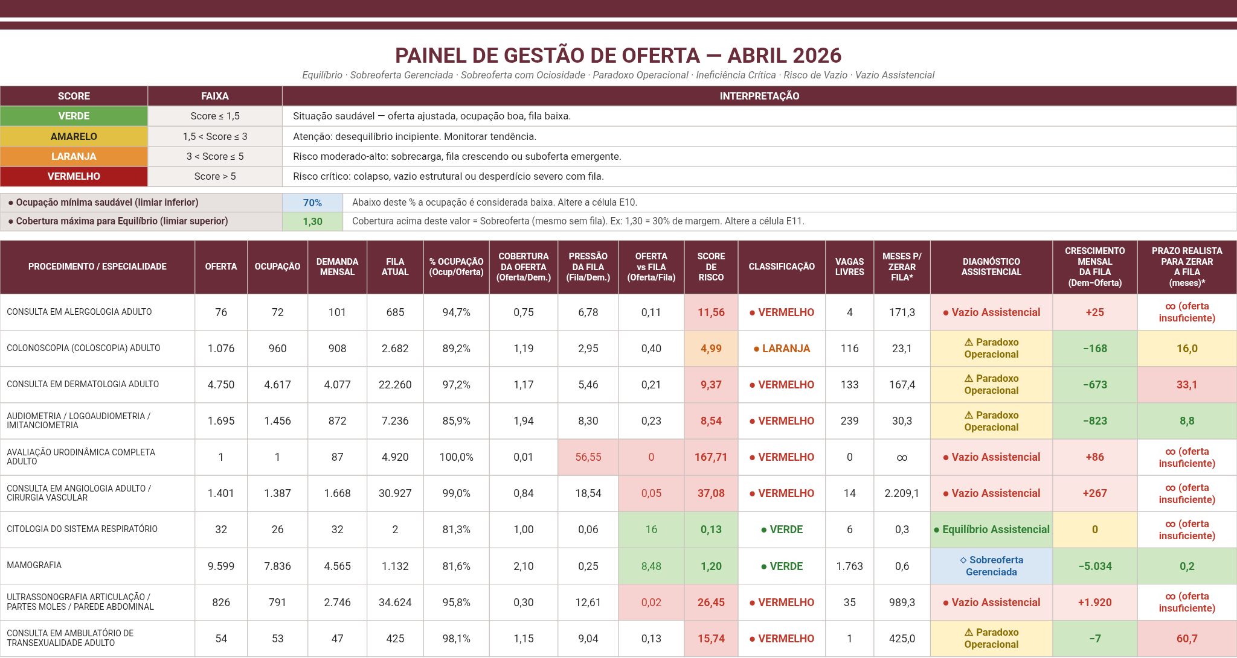
ps: em ajustes
Notes:
Recriação frontal do painel projetado. Valores transcritos da foto; alguns números pouco legíveis foram conferidos pelas fórmulas (vagas = oferta − ocupação, meses = fila ÷ vagas, crescimento = demanda − oferta).

